Slide 1
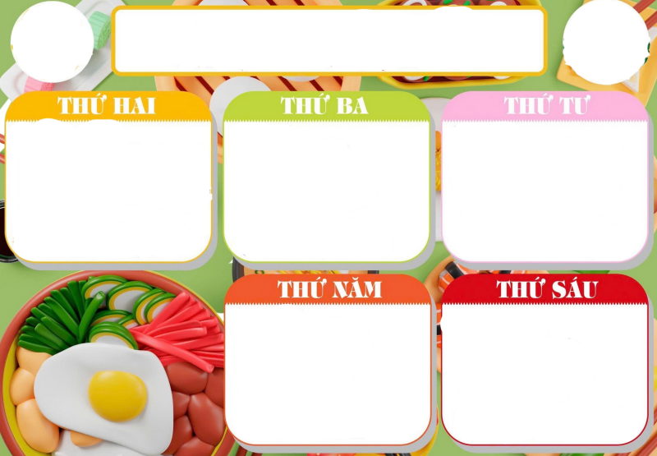


THỰC ĐƠN BÁN TRÚ
Từ ngày 23/03/2026 đến ngày 27/03/2026
Bữa trưa:
Gà chiên tỏi sốt cà ri bơ
Trứng cút kho
3. Su su cà rốt luộc chấm vừng
4. Canh cải xanh nấu thịt
5. Cơm gạo dẻo
Tráng miệng:
Sữa fristi Cô gái Hà Lan
Bữa trưa:
1 Tôm nõn chiên rim thịt
2. Xúc xích xào bơ cay
3. Cải chíp xào tỏi
4. Canh bí xanh nấu thịt
5. Cơm gạo dẻo
Tráng miệng:
Caramen Kotobuki Hải Hà
Bữa trưa:
1. Thịt bò nấu cà ri
2. Đậu trắng sốt thịt cà chua
3. Rau muống xào tỏi
4. Canh rau muống nấu me
5. Cơm gạo dẻo
Tráng miệng:
Sữa fristi cô gái Hà Lan
Bữa trưa:
Thịt chân giò hầm thuốc bắc
Trứng cuộn hành
3. Bắp cải cà rốt xào
4. Canh củ quả hầm xương
5. Cơm gạo dẻo
Tráng miệng:
Sữa trái cây su su ( Vinamik )
Bữa trưa:
Cơm rang
Cánh gà chiên
Chả lợn + Trứng gà
4. Ngô ngọt + đỗ quả + cà rốt
5. Cạnh thịt nấu chua thả dứa
Tráng miệng:
Bánh bông lan nho

